Slide 1
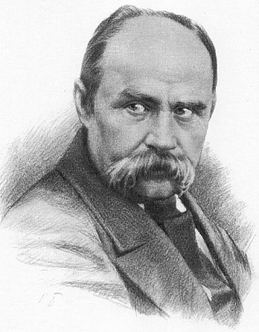
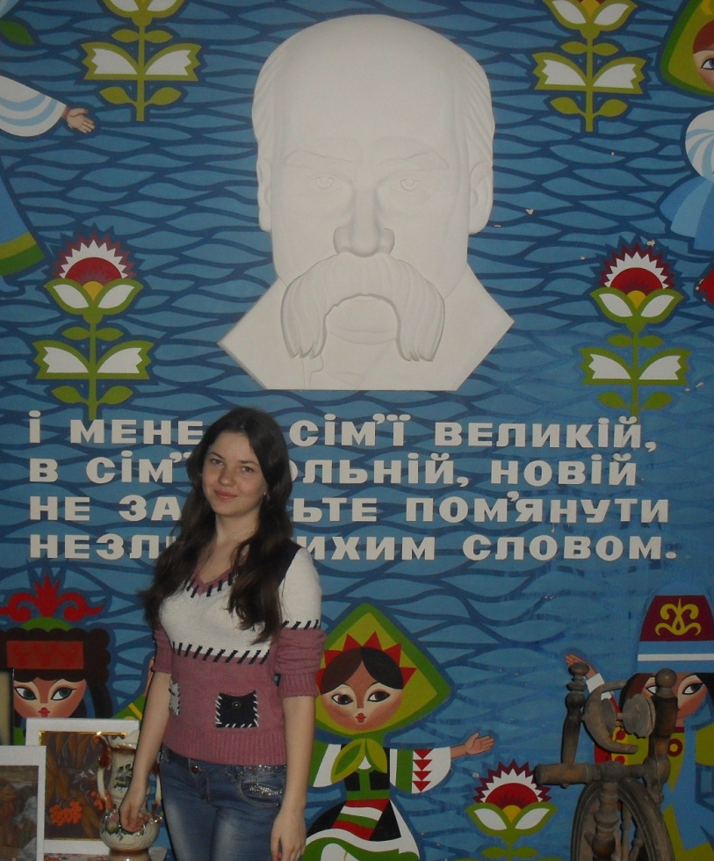
Історичне підґрунтя творчості Т.Г. Шевченка в контексті аналізу поеми-містерії «ВЕЛИКИЙ ЛЬОХ»
МАН-Юніор Дослідник
Історик-Юніор
Презентація
Хаярової Карини,
учениці 8 класу
Конотопської спеціалізованої школи І-ІІІ ступенів №3

Slide 2
Актуальність дослідження пов’язана з вшануванням пам’яті видатного сина українського народу – Т. Г. Шевченка, з участю школярів в низці державних культурно-освітніх заходів з нагоди 200-річчя з дня народження поета.
Мета дослідження: проаналізувати поему-містерію Т. Г. Шевченка «Великий льох» через зіставлення описаних подій, з реальними історичними фактами, пов’язаними з цими подіями.
Завдання дослідження: з’ясувати погляди Т. Г. Шевченка щодо описуваних ним подій; знайти розбіжності між описаними подіями у творі й дійсними історичними реаліями; проаналізувати проблеми минулого і сучасного становища України; розширити історико-аналітичний кругозір учнівської молоді; розкрити виховне значення творчості поета для учнів школи і для пересічного українця; узагальнити та систематизувати досліджуваний матеріал у формі презентації.

Slide 3
Методи дослідження: аналіз літературних джерел; порівняльний аналіз; описовий метод; системний підхід; діалектичний метод; поєднання загального, часткового й одиничного; метод спостереження та збирання фактів; метод логічного узагальнення.
Наукова новизна одержаних результатів полягає в тому, що вперше проведено ретельний порівняльний аналіз описуваних подій поетом з дійсними історичними фактами та знайдено історичні неточності. Частина наукових положень та висновків отримано автором самостійно.
Практична значущість результатів дослідження історичного підґрунтя творчості митця полягає в можливості їх використання на уроках історії та літератури; на заняттях гуртків з культурології, мистецтвознавства, етнографії; всіма шанувальниками творчості Шевченка.

Slide 4
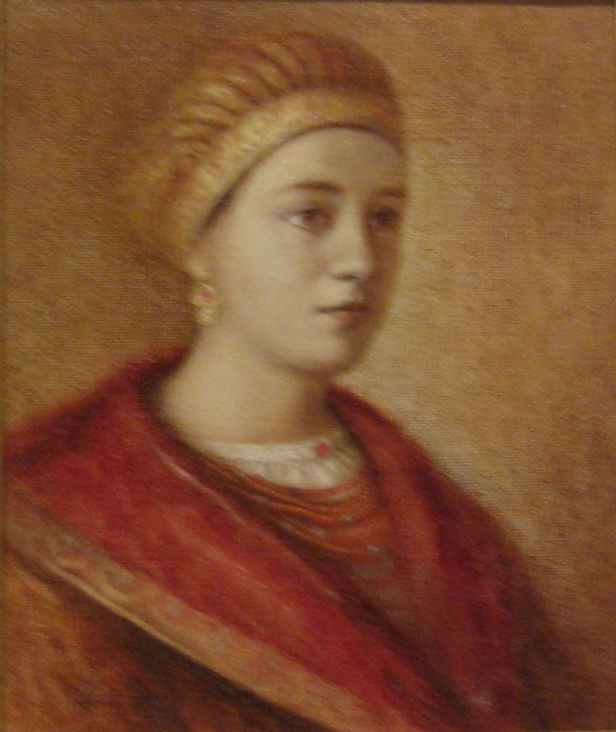
Я з дітьми гуляю,
І з Юрусем гетьманенком
У піжмурки граєм,
А гетьманша, було, вийде Та й кликне в будинок…
Насправді, дружина Богдана Хмельницького Ганна Сомківна, з
якою Богдан взяв шлюб біля 1625–1627 років, загинула передчасно 1647 року від нападу Данила Чаплинського, і, скоріш за все, вже не могла фізично наглядати за сином Юрієм, який став гетьманом через 10 років після смерті матері у віці 16 років.

Slide 5
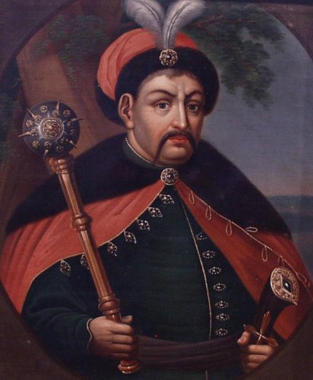
Вранці-рано, в пилипівку, Якраз у неділю…
Він їхав в Переяслав Москві присягати!..
Насправді Богдан Хмельницький 8 січня 1654 року на раді
в Переяславі ухвалив рішення приєднати Україну до Росії. Гетьман присягнув із старшиною на вірність російському цареві Олексію, а це було вже після пилипівки, бо пилипівський піст дотримується з 15 (28) листопада по 24 грудня (6 січня).

Slide 6
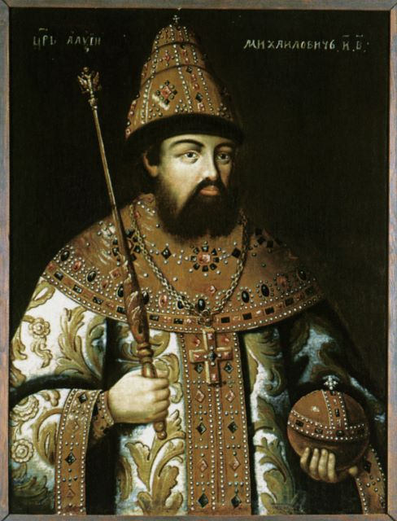
Отаке-то, Зиновію,
Олексіїв друже!
Насправді Зиновія Богдана Хмельницького не можна назвати другом царя Олексія Михайловича,
бо 1656 року російський цар без згоди України підписав перемир’я з Річчю Посполитою, і гетьман був змушений шукати нових союзників – Трансільванію, Швецію, Валахію.

Slide 7
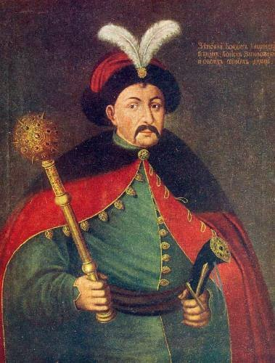
Так малий льох в Суботові
Москва розкопала!...
Москалики що заздріли,
То все очухрали.
Могили вже розривають
Та грошей шукають,
Льохи твої розкопують
Та тебе ж і лають.
Насправді Росія не мала ніякого відношення до розкопування могили Хмельницького.
1664 року Стефан Чарнецький (польський підстароста)
сплюндрував Суботів, наказав викинути тіла Богдана Хмельницького та його сина Тимофія з родинної гробниці.

Slide 8
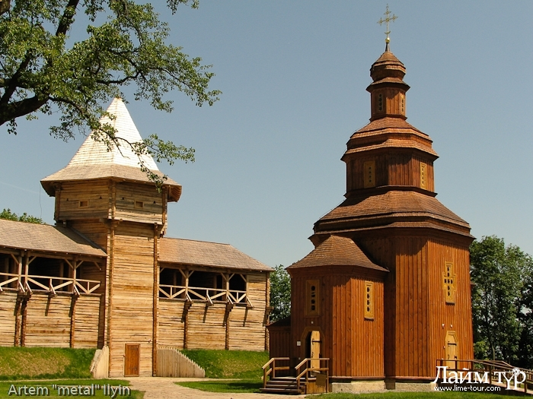
Цареві московському Коня напоїла В Батурині, як він їхав В Москву із Полтави…
Як Батурин славний Москва вночі запалила, Чечеля убила…
Дійсно, 2 листопада 1708 р. московські війська під командуванням Олександра Меншикова захопили Батурин, вщент зруйнували оборонний замок і саме місто. Але насправді Дмитро Чечель був убитий не в Батурині, а вивезений у Глухів, де був закатований і страчений.

Slide 9
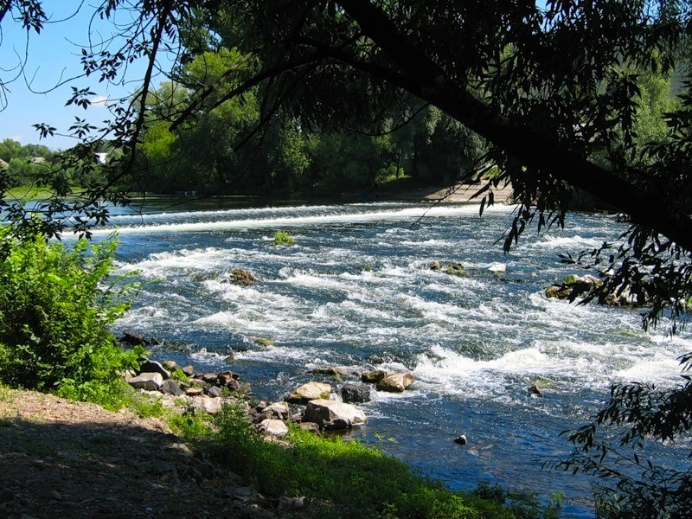
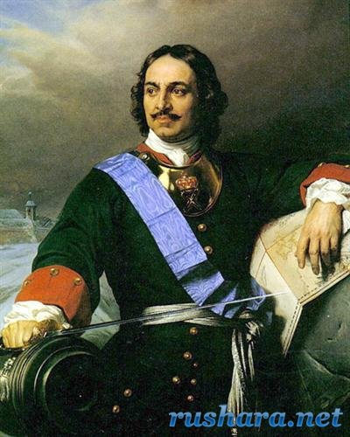
Одна тілько й осталася
В Батурині хата!
І в тій хаті поставили Царя ночувати.
І малого, і старого В Сейму потопила.
Справді, оборонців Батурина, які залишилися в живих після штурму, не топили, а розіп'яли на хрестах, встановлених на плотах, і пустили за течією ріки Сейм.
Насправді Петро І не заїжджав у Батурин у 1709 р., після Полтавської битви, а лише направив туди свого помічника Олександра Меншикова, а сам в цей час їхав до Польщі на зустріч з польським та прусським королями.

Slide 10
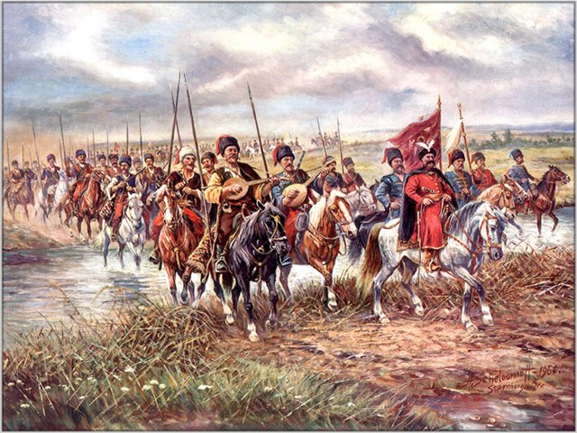
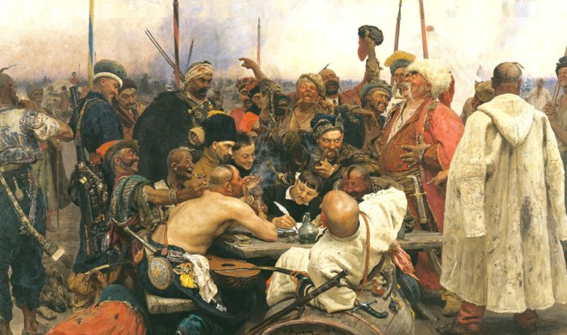
А з вольними козаками Що я виробляла? Кому я їх не наймала, Не запродавала? Та й живущі ж, проклятущі!...
Просто козаками, Фінляндію засіяла; Насипала бурта На Орелі… на Ладогу… Так гурти за гуртом Виганяла та цареві Болота гатила.
Справді, за часів Петра І багато козаків і кріпаків загнали на будування Петербурга і фортець, на будування укріплень на р. Орелі, на проведення Ладозького каналу і т.п.
У війні зі Швецією на території Фінляндії, а також на важких будівних та земляних роботах загинули тисячі українських козаків.

Slide 11
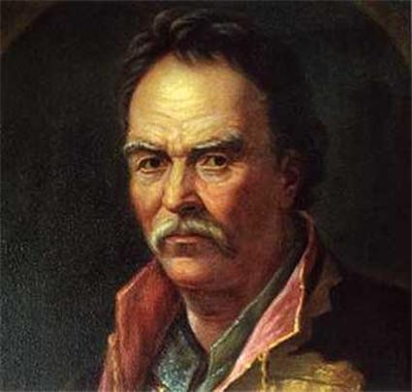
І славного Полуботка В тюрмі задушила.
Справді, Павло Полуботок за наказом Петра І був заарештований за підписання Коломацьких чолобитних та супротив діяльності Малоросійської колегії. Помер в ув'язненні на території Петропавлівської фортеці
29 грудня 1724 року від тортур, але не був задушений.

Slide 12
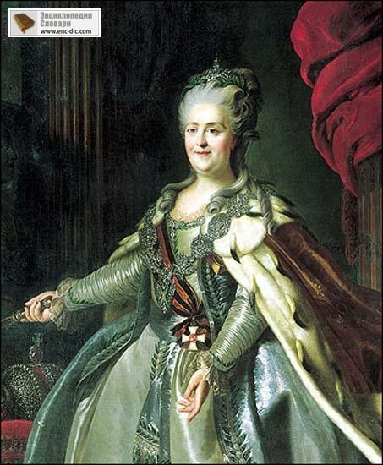
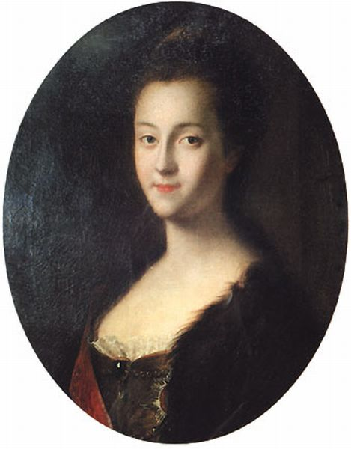
Як їхала Катерина
В Канів по Дніпрові…
А в галері
Князі, і всі сіли
Воєводи… і меж ними
Цариця сиділа.
Чи я знала, що…
тая цариця
Лютий ворог України.
Катерина ІІ здійснила подорож по Дніпру з 17 до 31 травня 1787 р., а Запорозька Січ була зруйнована за її наказом 3 серпня 1775 року. Таким чином, на той момент усі знали, що цариця – «лютий ворог України»
Байстрюки Єкатерини
Сараною сіли
Одразу ж після підписання Переяславського договору 1654 р., населення України значно збільшилось завдяки міграції росіян.

Slide 13
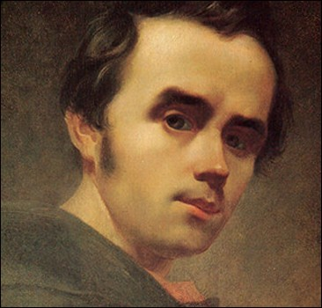
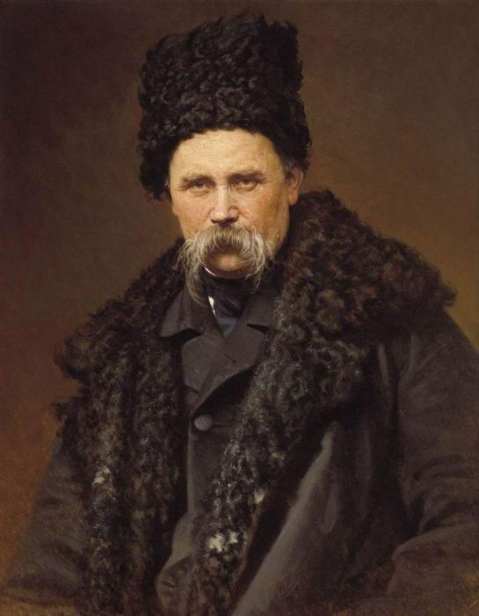
І розвіє тьму неволі,
Світ правди засвітить,
І помоляться на волі
Невольничі діти!..
Тарас Григорович Шевченко пророкує звільнення від кріпацтва, яке відбулося 19 лютого 1861 р., коли імператор Росії Олександр ІІ підписав Маніфест і серію законів про скасування кріпосного права.

Slide 14
Висновки
Через призму аналізу поеми-містерії «Великий льох» можемо зробити висновок за всю поетичну спадщину Т. Г. Шевченка: всі його шедевральні твори є натхненним прикладом патріотизму й громадянської мужності письменника.
На цьому тлі окремі історичні неточності, допущені поетом свідомо чи несвідомо (на що він мав законне авторське право), іноді відходять на другий план, іноді залишаються непоміченими прискіпливому оку читача, іноді додають творчості Кобзаря неповторності, шарму і навіть історизму.
Народ, який дає світу такі таланти, як Тарас Шевченко, ніхто не зможе подолати!
Слава Україні! Героям слава! Слава нації! Україна понад усе!

Slide 15
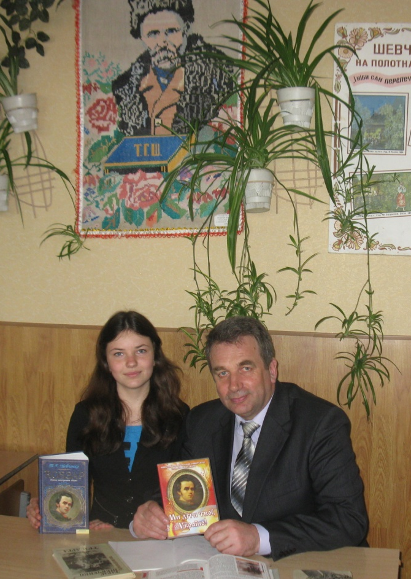
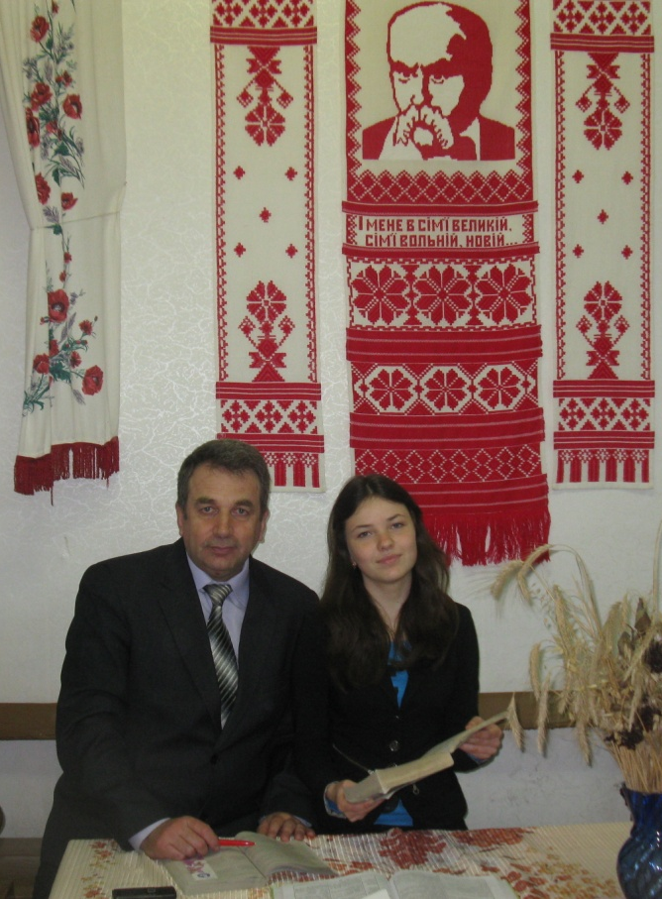
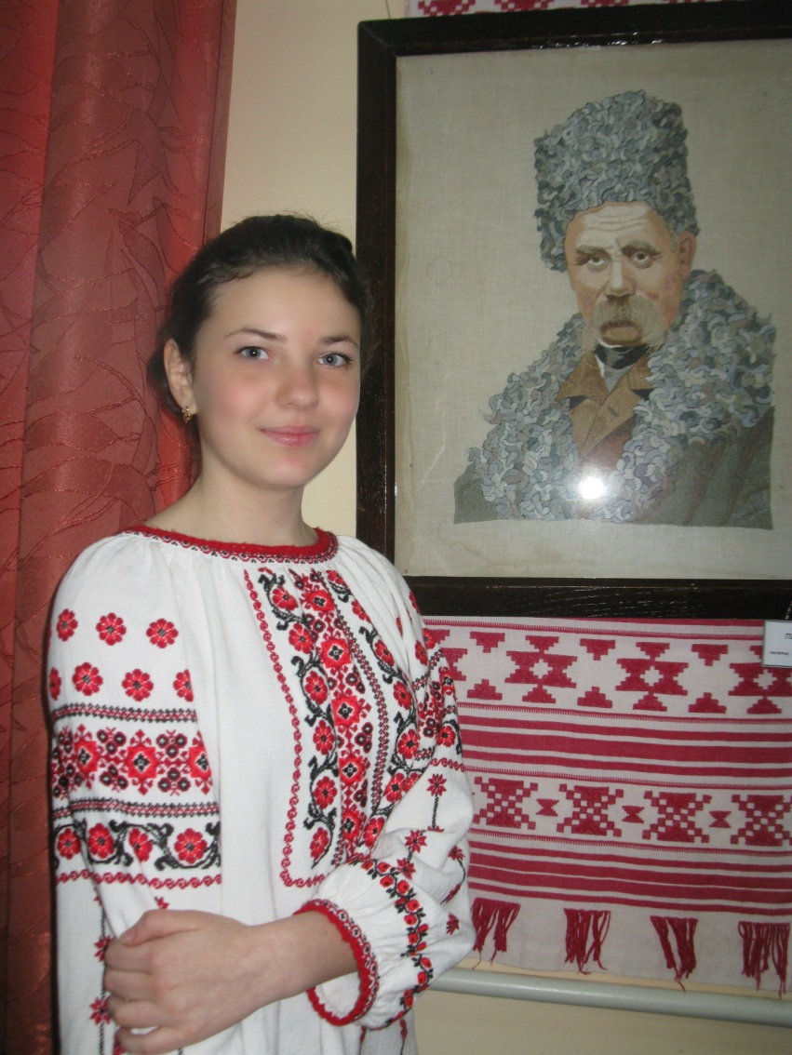
ДЯКУЄМО ЗА УВАГУ!

